Slide 1
Développement Android: Concepts , outils , méthodes
Manuel RIAM

Slide 2
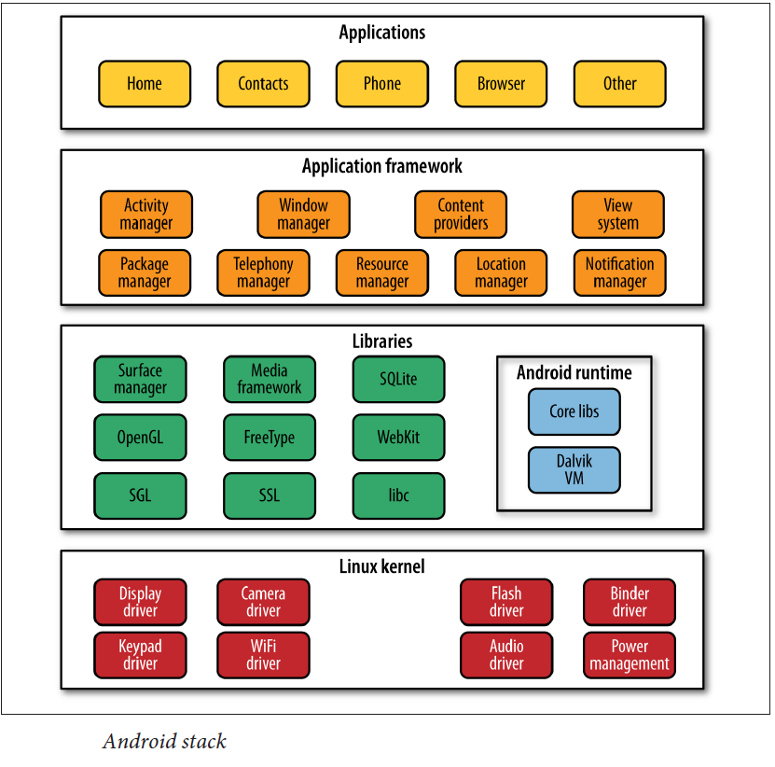
Intents
Code Client : JAVA/C++
Vous êtes ici!
API Android : Java
Runtime Android + Libs : C/C++/ASM
CORE : C/C++/ASM
Notes:
..##[Full Stack Diagram]##..

Slide 3
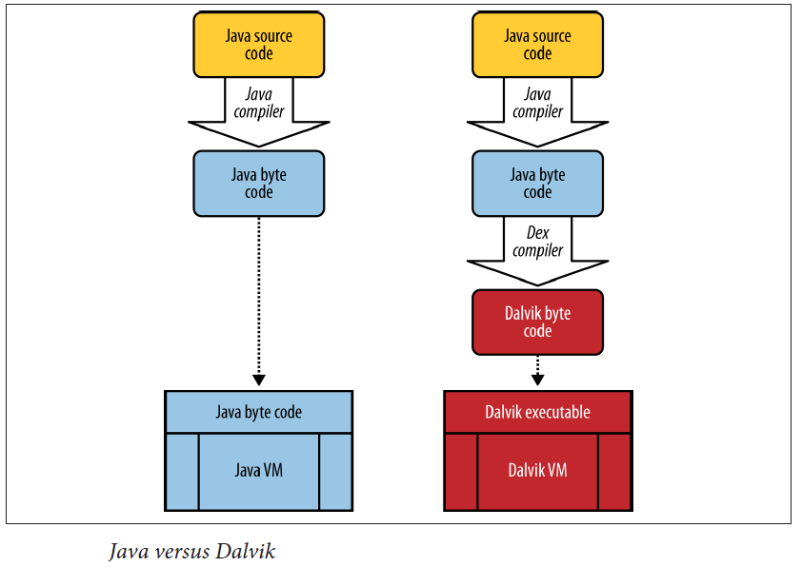
Dalvik
Architecture ARM (eco. Batterie)
Optimisation spec. Mobile (economie de RAM)
Empreinte mémoire réduite de la VM (crucial pour modèle SandBox)
Licence open-source de la machine Dalvik
FrameWork Applicatif
Java.* sauf java.awt.* et java.swing.*
Android.*
Managers (GPS / Capteurs / WiFi / Téléphonie …)
Application APK (ZIP)
Fichier Manifest Android (AndroidManifest.xml)
Exécutable Dalvik (classes.dex)
Resources (Images / Audio / Video / XML de layout-languages) (resources.ap\_ et sous-dossiers divers selon contenu)
Librairies natives custom C/C++ (NDK)
Signatures (dossier META-INF)
Notes:
..##[Livrable + architecture runtime]##..

Slide 4
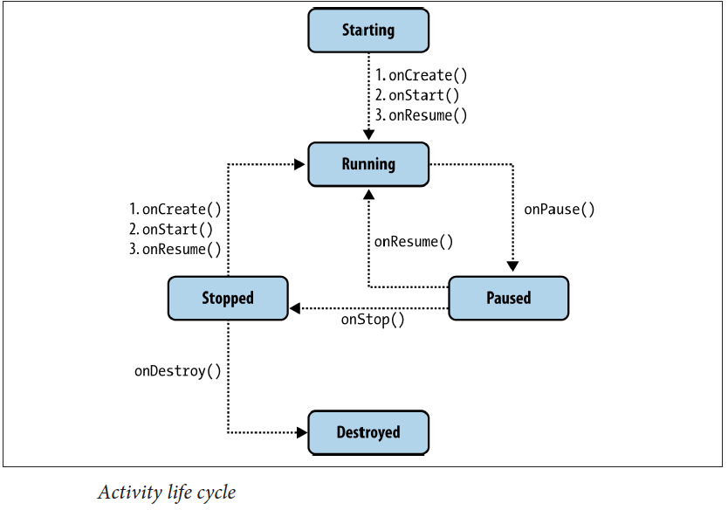
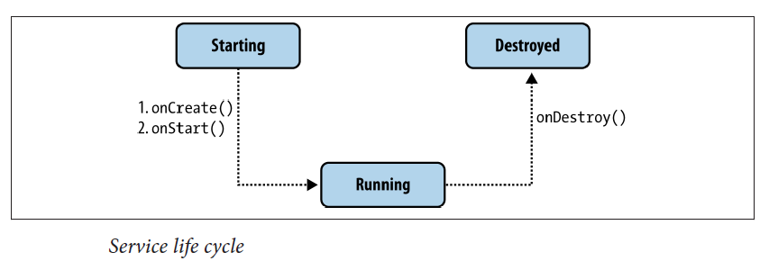
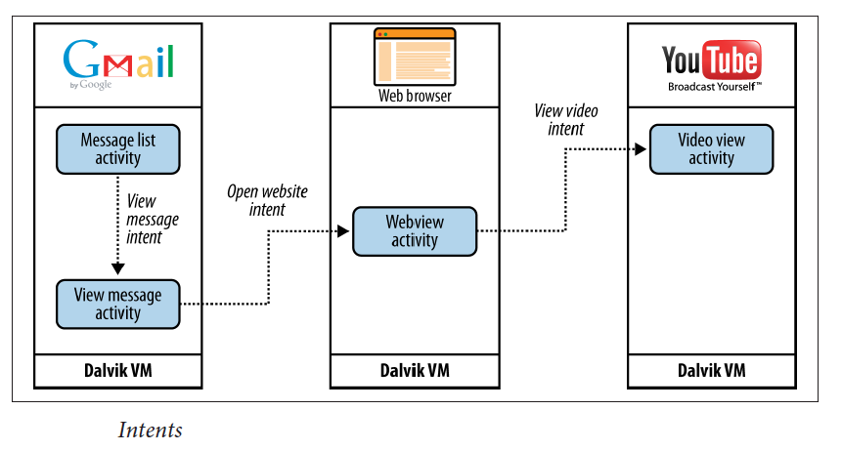
Cycle de vie Activity
Starting (initialisation de l’activity)
Running (En cours d’utilisation et possédant le focus Utilisateur)
Paused (Typiquement lors de l’utilisation du gestionnaire de tâches)
Stopped (En attente de Garbage Collection)
Destroyed (GC effectuée)
Cycle de vie Services
Lancé par une Activity
Tournent sans interruption jusqu’à arrêt explicite , même si l’utilisateur à quitté l’Activity initiatrice (ex: Lecture Mp3)
Intents (mecanisme de message / Activity)
Intra-Application : permet de changer de vue (Explicite)
Inter-Application : Permet d’invoquer une Activity prise en charge dans une autre application (Explicite/Implicite)
Possibilité de déclarer des intents customs ou de s’enregistrer pour l’interception d’intent
Asynchrone (non-bloquants)
Notes:
..##[Block Applicatif 1 Activité / Services / Intents]##..

Slide 5
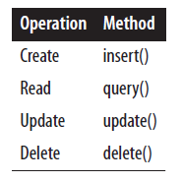
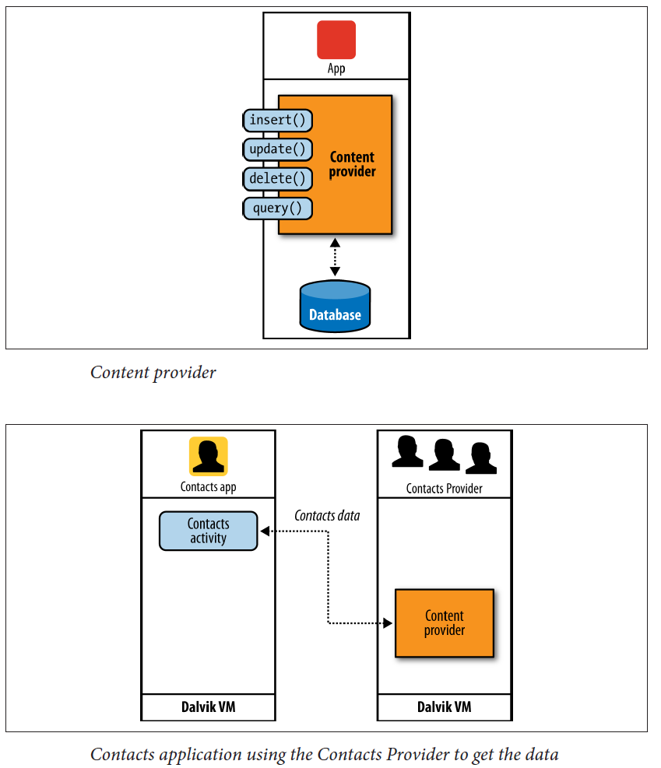
Content Providers
Principes CRUD
Interface de partage de données interApplicatives
Contacts Provider : Liste de contacts
Settings Provider : Expose les paramètres système pour une application
Media Store : Photos / Musique / Vidéos
BroadCast Receivers
Implémentation android du pattern observateur (ou publish-suscribe puisqu’il est établi à l’échelle du système)
Permettent l’exécution de code lorsqu’ils sont activés par le biais d’Intent
Notes:
..##[Content Providers / BroadCast Receivers]##..

Slide 6
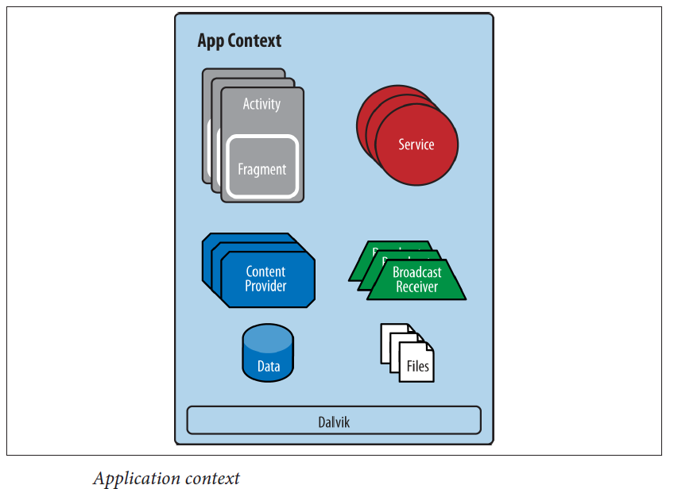
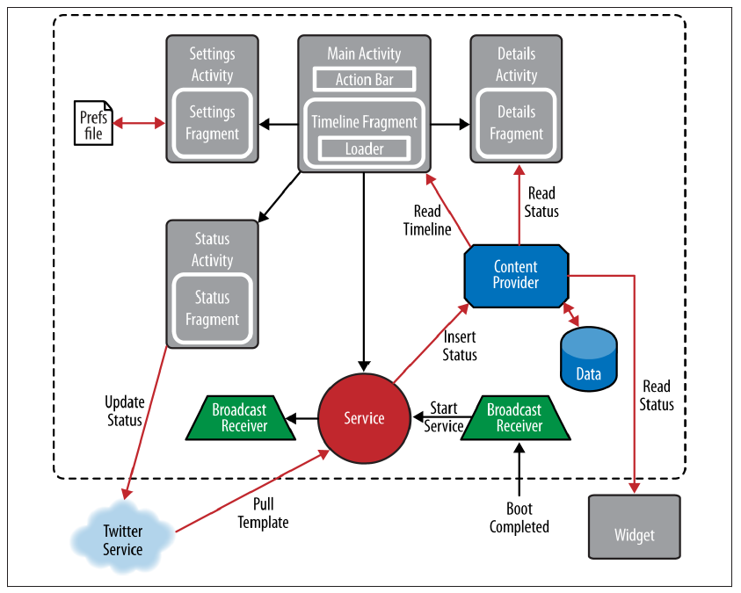
Contexte Applicatif
Les Activité / Service / CP / BR / Données / Ressources / Système de fichier dédiés constituent les blocs fondamentaux pour toute application
Le contexte applicatif généré par Android encapsule l’application et l’isole du reste du système hormis les interfaces prévue (CP pour partage de données/Intent pour invocation d’Activité)
Au niveau système chaque contexte applicatif possède son propre utilisateur , son propre process Linux avec une machine Dalvik dédiée , permettant un sandboxing optimal (Sécurité du code informatique)
Uniquement identifié sur un appareil via un nom de package (espace de nom)
Exemples de design (Client Twitter)
4 activités , un CP , un Service , 2 BR + widget
Activité settings , permet de manipuler le fichier de config de l’application
Activité Main , contient une bar de menu (action bar) et la vue principale (Loader)
Activité Détail , détaille un Tweet
Activité Status , permet la modification du statut Twitter
CP , fournit une interface entre la BDD locale (SQLite) , les activités internes à l’application et le widget
Service , assure les MaJ régulière depuis le WebService Twitter vers le CP , activable via Activité Main.
BR 1&2 , assure le le lancement du service post-Boot + Pull régulier depuis webService
Widget , client du CP
Notes:
..##[Game ON]##..

